Slide 1

量 子 物 理 史

Slide 2
量子物理史
1
两朵乌云

Slide 3
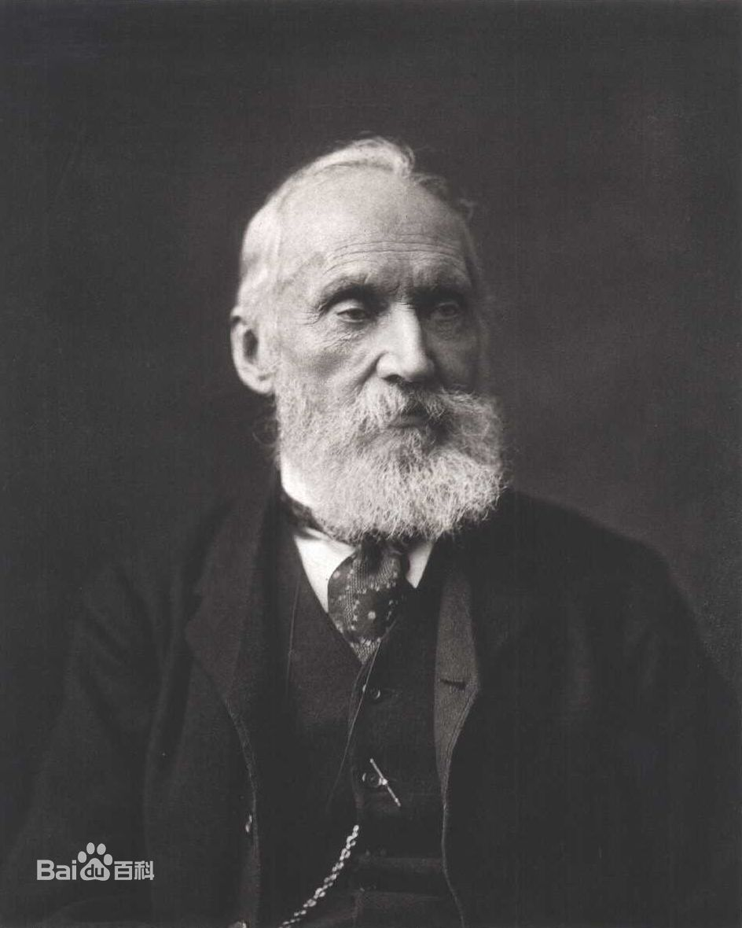
量子物理学史
[开尔文男爵] 威廉·汤姆逊(William Thomson)
《在热和光动力理论上空的 19 世纪乌云》
‘the beauty and clearness of the dynamical theory，which asserts heat and light to be modes of motion，is at present obscured by two clouds.’ “动力学理论断言，热和光都是运动的方式。但现在这一理论的优美性和明晰性却被两朵乌云遮蔽，显得黯然失色了.”

Slide 4
量子物理学史
以 太
这个概念作为绝对运动的代表，是经典物理学和经典时空观的基础。

Slide 5
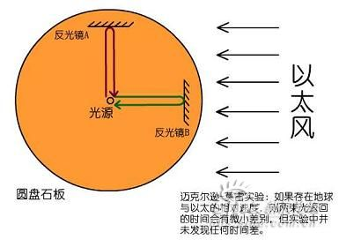
量子物理学史
第一朵乌云
迈克尔逊－莫雷实验
用意在于探测光以太对于地球的漂移速度

Slide 6
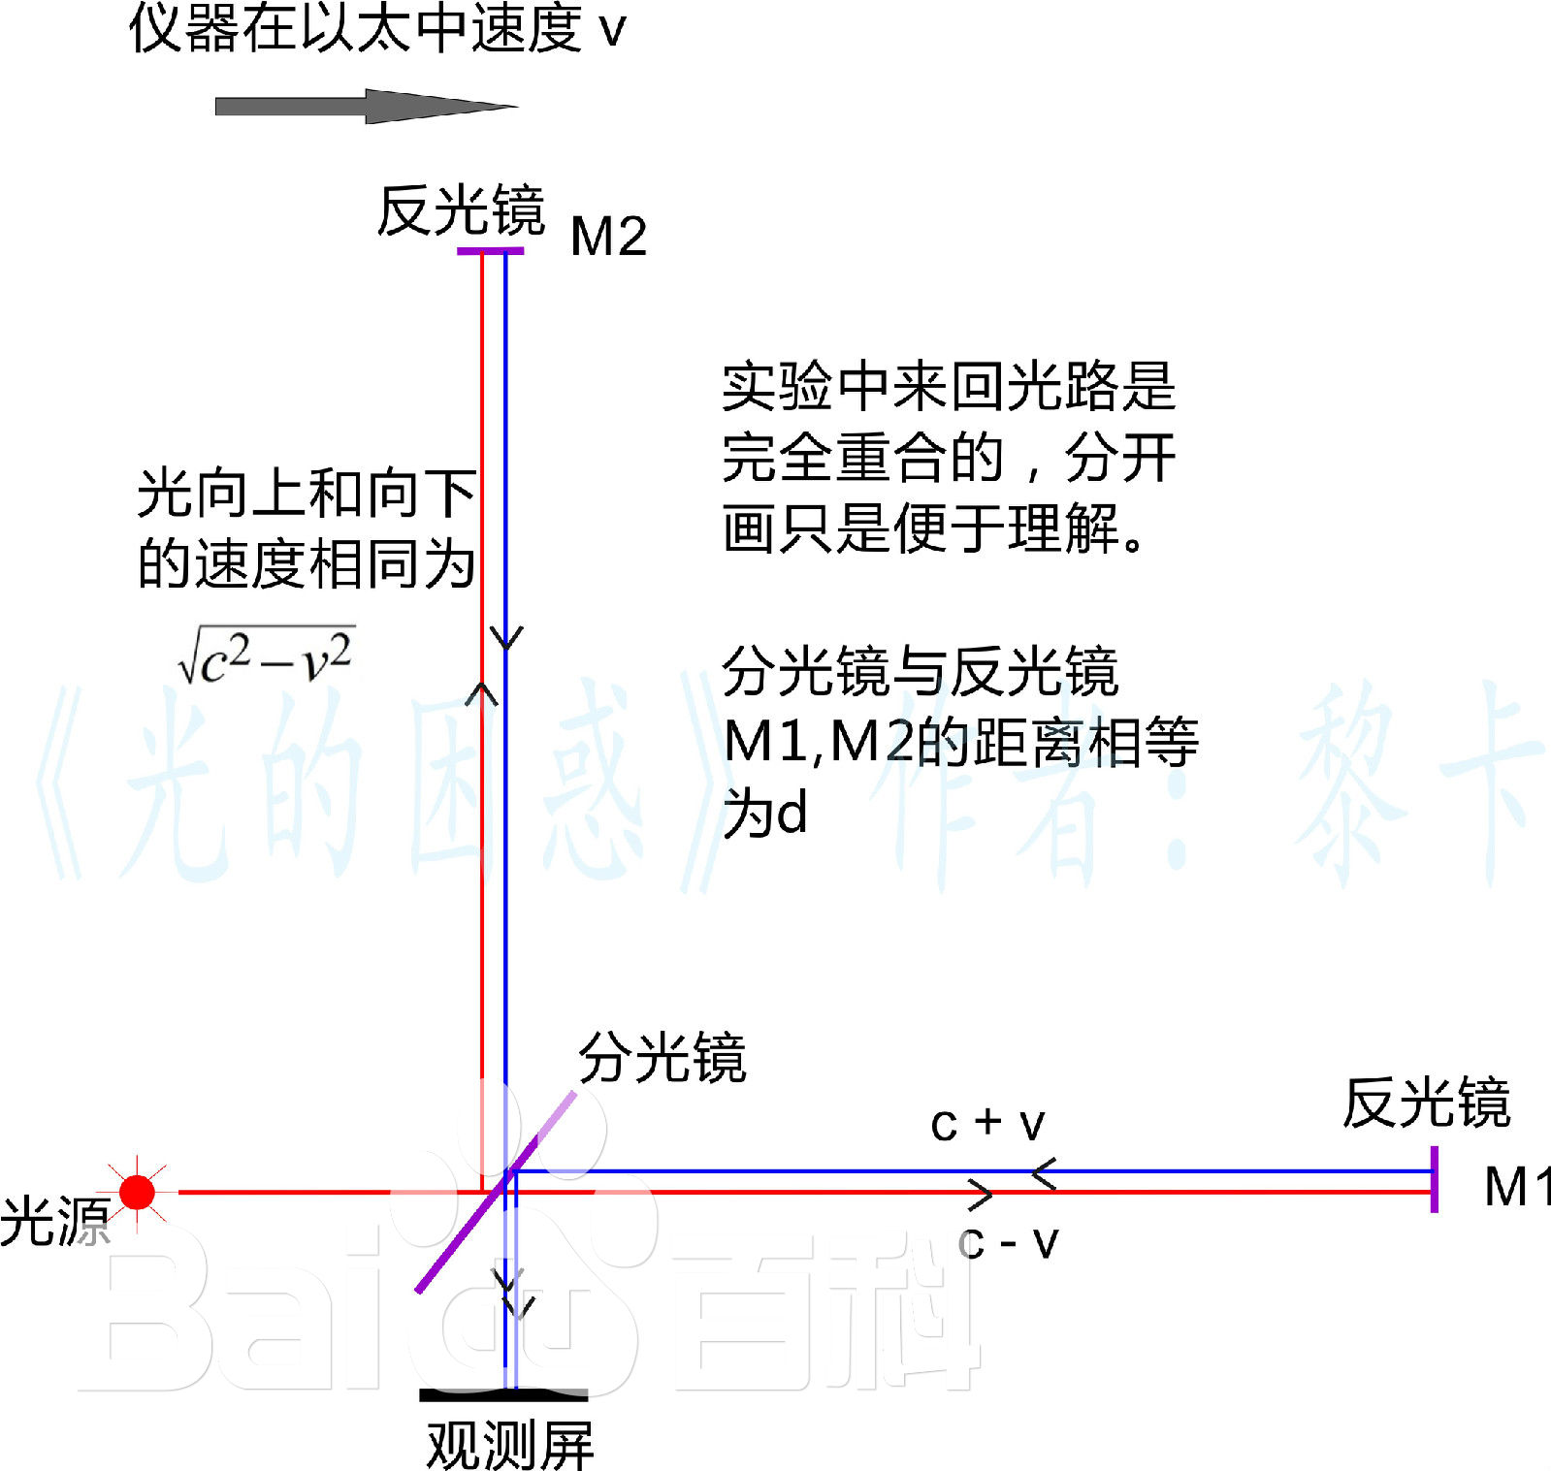
量子物理学史
迈克尔逊－莫雷实验
结论
两束光线根本就没有表现出任何的时间差。

Slide 7
量子物理学史
第一朵乌云，最终导致了相对论革命的爆发。 （迈克尔逊－莫雷实验）
第二朵乌云，最终导致了量子论革命的爆发。 （黑体辐射实验和理论的不一致）

Slide 8
量子物理史
2
黑体辐射

Slide 9
量子物理学史
物体的热辐射和温度有着一定的函数关系。
问题是，物体的辐射能量和温度究竟有着怎样的函数关系呢？

Slide 10
量子物理学史
基尔霍夫定律（Kirchhoff热辐射定律），它用于描述物体的发射率与吸收比之间的关系。
在同样的温度下，各种不同物体对相同波长的单色辐射出射度与单色吸收比之比值都相等，并等于该温度下黑体对同一波长的单色辐射出射度。

Slide 11
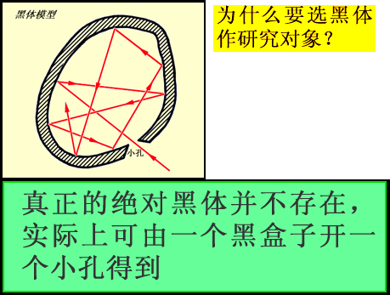
量子物理学史

Slide 12
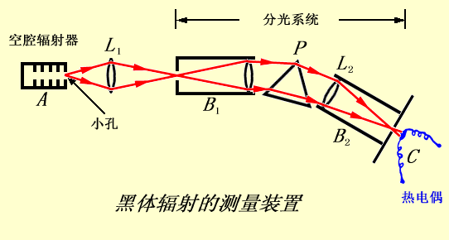
量子物理学史
美国人 兰利 发明的热辐射计是一个最好的测量工具，配合罗兰凹面光栅，可以得到相当精确的热辐射能量分布曲线。

Slide 13
量子物理学史
维恩从经典热力学的思想出发，假设黑体辐射是由一些服从麦克斯韦速率分布的分子发射出来的，然后通过精密的演绎，他终于在 1893 年提出了他的辐射能量分布定律公式：

Slide 14
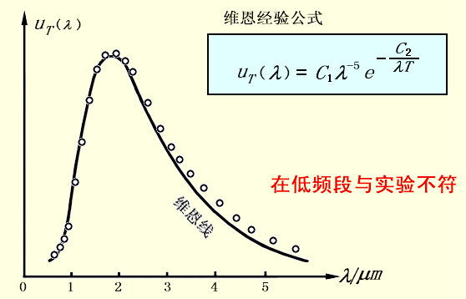

Slide 15
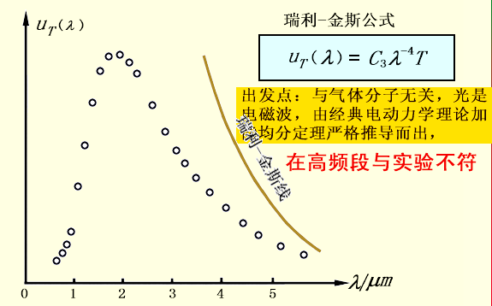

Slide 16
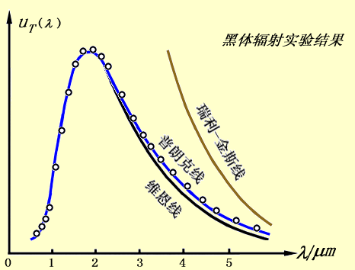
量子物理学史
在黑体问题上，如果我们从经典粒子的角度出发去推导，就得到适用于短波的维恩公式。如果从类波的角度去推导，就得到适用于长波的瑞利－金斯公式。

Slide 17
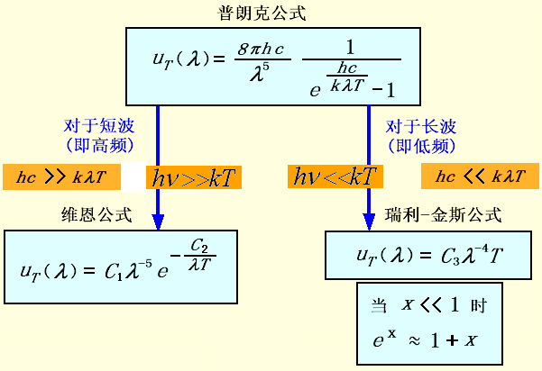

Slide 18
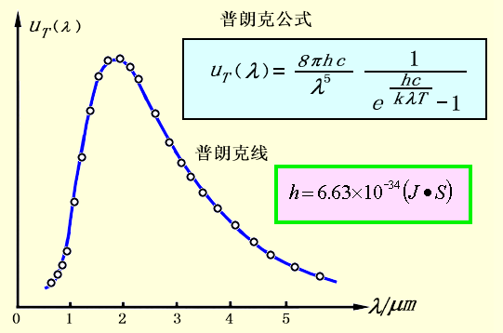

Slide 19
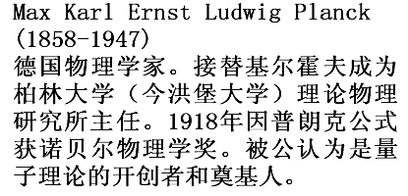
量子物理学史

Slide 20
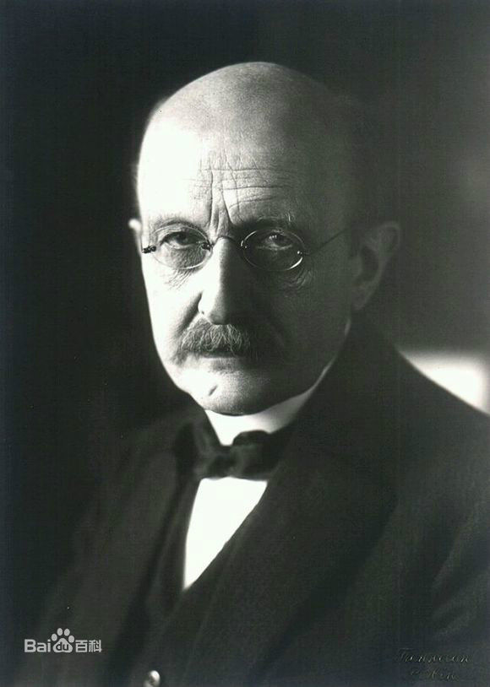
量子物理学史
“当时，我已经为辐射和物质的问题而奋斗了 6 年，但一无所获。但我知道，这个问题对于整个物理学至关重要，我也已经找到了确定能量分布的那个公式。所以，不论付出什么代价，我必须找到它在理论上的解释。而我非常清楚，经典物理学是无法解决这个问题的。”

Slide 21
量子物理学史
必须假定，能量在发射和吸收的时候，不是连续不断，而是分成一份一份的。
能量不是连续不断的，这有什么了不起呢？
普朗克发现，能量的传输也必须遵照这种货币式的方法，一次至少要传输一个确定的量，而不可以无限地细分下去。能量的传输，也必须有一个最小的基本单位。

Slide 22
量子物理学史
1900 年 12 月 14 日，人们还在忙活着准备欢度圣诞节。这一天，普朗克在德国物理学会上发表了他的大胆假设。他宣读了那篇名留青史的《黑体光谱中的能量分布》的论文，其中改变历史的是这段话：
为了找出 n 个振子具有总能量 un 的可能性，我们必须假设 un 是不可连续分割的，它只能是一些相同部件的有限总和……
（die wahrscheinlichkeit zu finden， dass die n resonatoren ingesamt schwingungsenergie un besitzen， un nicht als eine unbeschrankt teilbare， sondern al seine ganzen zahl von endlichen gleichen teilen aufzufassen…）

Slide 23
量子物理学史
1900 年 12 月 14 日，人们还在忙活着准备欢度圣诞节。这一天，普朗克在德国物理学会上发表了他的大胆假设。他宣读了那篇名留青史的《黑体光谱中的能量分布》的论文，其中改变历史的是这段话：
为了找出 n 个振子具有总能量 un 的可能性，我们必须假设 un 是不可连续分割的，它只能是一些相同部件的有限总和……
（die wahrscheinlichkeit zu finden， dass die n resonatoren ingesamt schwingungsenergie un besitzen， un nicht als eine unbeschrankt teilbare， sondern al seine ganzen zahl von endlichen gleichen teilen aufzufassen…）

Slide 24
量子物理学史
这个基本部件，普朗克把它称作“能量子”（energieelement），但随后很快，在另一篇论文里，他就改称为“量子”（elementarquantum），英语就是 quantum。这个字来自拉丁文 quantus，本来的意思就是“多少”，“量”。
量子就是能量的最小单位，就是能量里的一美分。一切能量的传输，都只能以这个量为单位来进行，它可以传输一个量子，两个量子，任意整数个量子，但却不能传输 1 又 1/2 个量子，那个状态是不允许的。

Slide 25
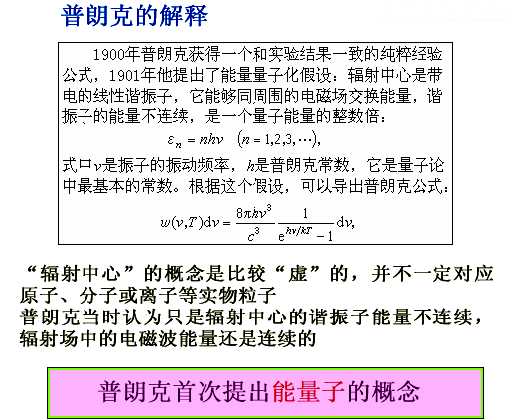

Slide 26
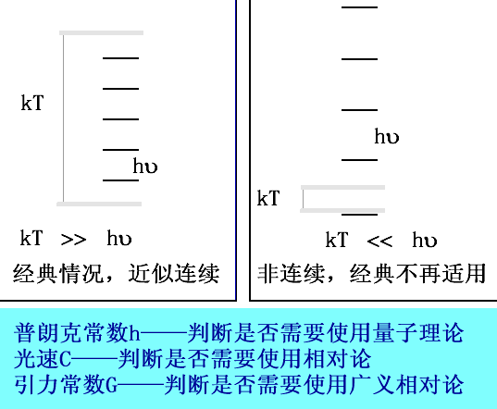

Slide 27
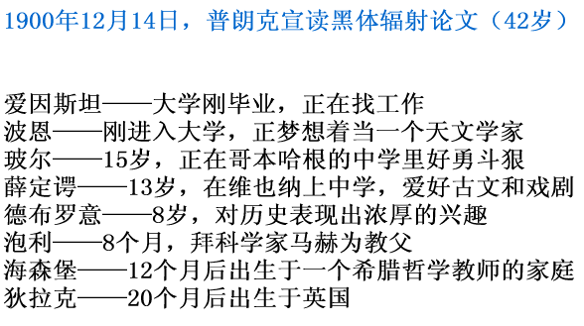

Slide 28
量子物理史
3
波粒二象性

Slide 29
量子物理学史
这个基本部件，普朗克把它称作“能量子”（energieelement），但随后很快，在另一篇论文里，他就改称为“量子”（elementarquantum），英语就是 quantum。这个字来自拉丁文 quantus，本来的意思就是“多少”，“量”。
量子就是能量的最小单位，就是能量里的一美分。一切能量的传输，都只能以这个量为单位来进行，它可以传输一个量子，两个量子，任意整数个量子，但却不能传输 1 又 1/2 个量子，那个状态是不允许的。

Slide 30
量子物理史
4
不确定原理

Slide 31
量子物理史
5
量子纠缠

Slide 32
THANK YOU！

